Slide 1
Hotel Event Advertisement Poster
Foreign languages and cultural awareness
BMIH5003
Student name: Roxana Jurj
Student number: 2126298
Lecturer name: Rodrigo Fernandes Aguilera

Slide 2

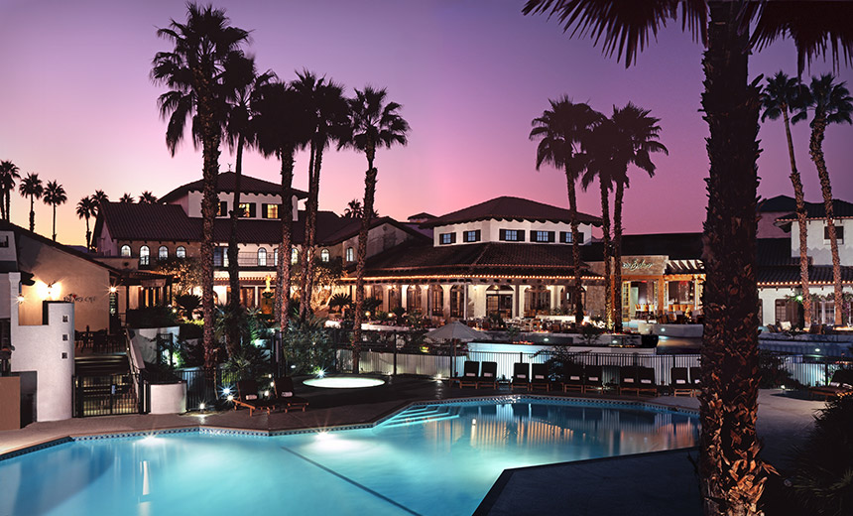
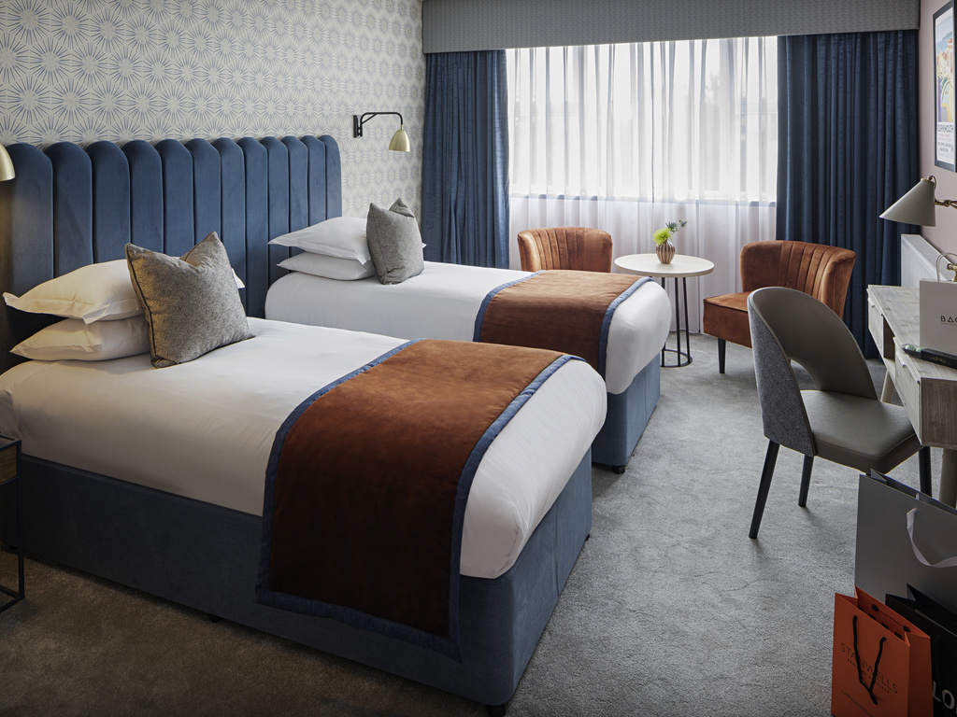
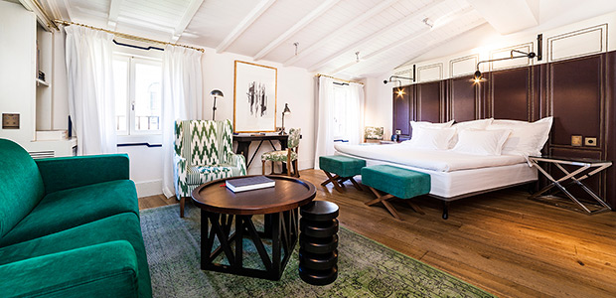
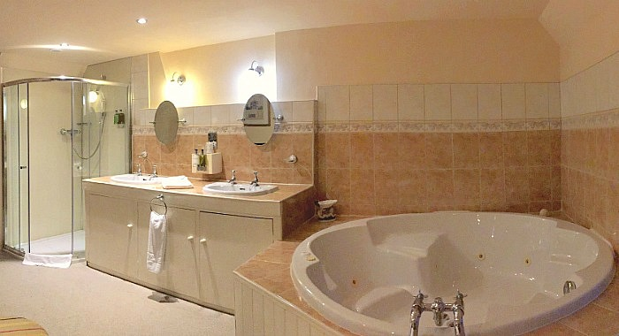
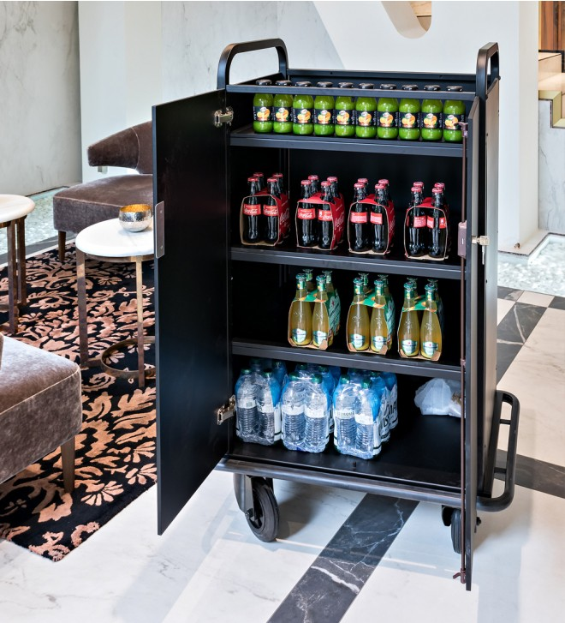
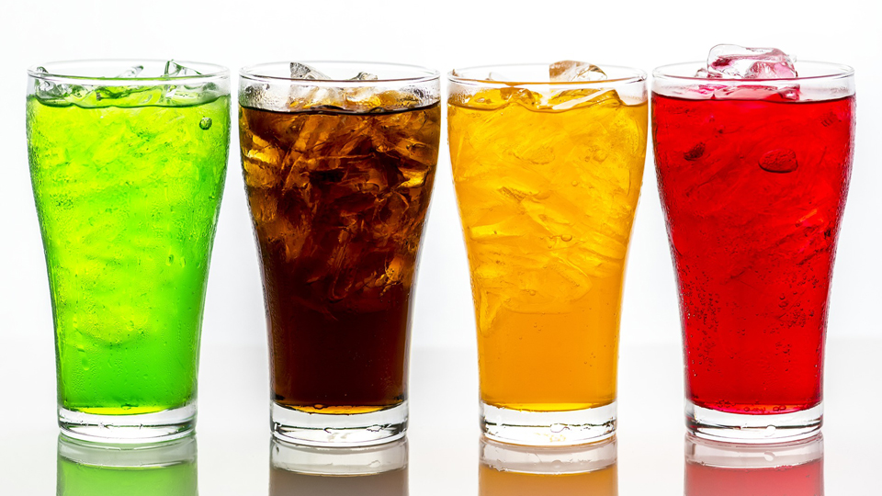

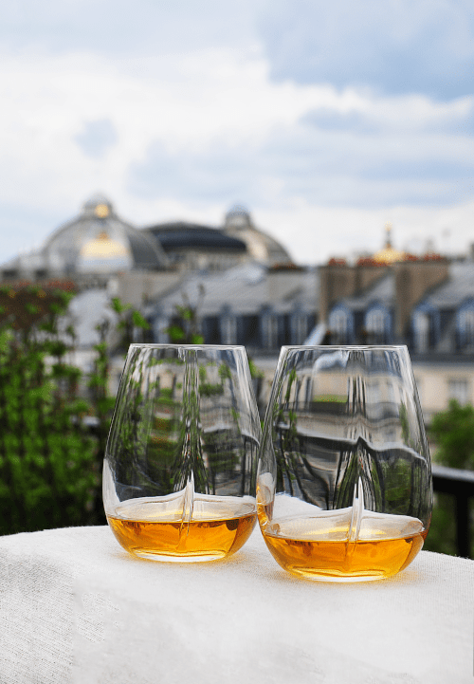

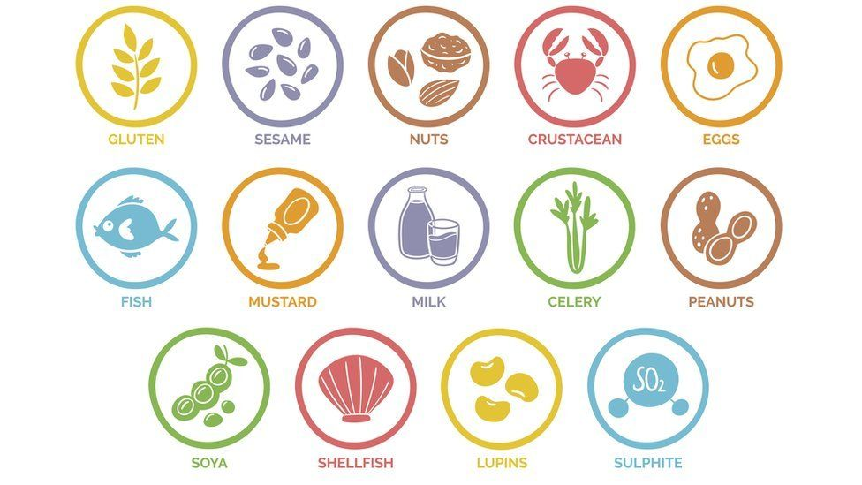
Live de Jazz Manouche
Hôtel Skyline Velours et Stations Balnéaires
Réveillon de la Saint-Sylvestre 2024
Chambres d'hôtel
Chambre simple £78/nuit
-Petit déjeuner inclus
-Wi-Fi
-Lit King size
-Mini-bar garni de snacks et de boissons
Chambre double £ 120/nuit
-Petit déjeuner inclus pour deux personnes.
-Wi-Fi
-Deux lits double
-Mini-bar garni de snacks et de boissons
-Jacuzzi
-Coffre-fort
Chambre familiale £180/nuit
-Petit déjeuner inclus pour trois personnes.
-Wi-Fi
-Deux lits double
-Mini-bar garni de snacks et de boissons
-Jacuzzi
-Coffre-fort
-Berceau sur demande
Dîner
Aperitifs Dessert
-Blinis au saumon fumé £21 -Crème Brûlée £12
-Foie gras sur brioche toastée £23 -Mille-Feuille £9
Entrée: -Tarte aux Fruits £12
-Soupe à l'oignon £16
-Coquilles Saint-Jacques £18
Plat principal:
-Chateaubriand avec sauce béarnaise £26
-Magret de canard servi avec des légumes rôtis £30
Gratuit sélection de fromages français servie avec baguette et confiture de figues!
Choix de vin gratuit avec le dîner. Rosé/ Rouge/ Blanc
Boissons
Gazeuses 330 ml
Coca Cola £6
Fanta £5
Red Bull £7
Eau minérale £4
Vins 750ml
Cabernet Sauvignon £21
Pinot Noir £19
Sauvignon Blanc £19
Châteauneuf-du-Pape £22
Spireteux 50 ml
Cognac £10
Chartreuse Jaune £12
Jack Daniels £10
Calvados £9
Rue de la Tranquillité Londres SW1X 0AB Royaume-Uni

Slide 3
References
Julien-David, D. and Marcic, C. (2020). Chapter 6 - Food, nutrition and health in France. [online] ScienceDirect. Available at: https://www.sciencedirect.com/science/article/abs/pii/B978012813171800007X [Accessed 25 May 2023].
Lai, M.Y., Khoo-Lattimore, C. and Wang, Y. (2017). Food and cuisine image in destination branding: Toward a conceptual model. Tourism and Hospitality Research, 19(2), pp.238–251. doi:https://doi.org/10.1177/1467358417740763.
Ozdemir, B. and Caliskan, O. (2015). Menu Design: A Review of Literature. Journal of Foodservice Business Research, 18(3), pp.189–206. doi:https://doi.org/10.1080/15378020.2015.1051428.

